Slide 1
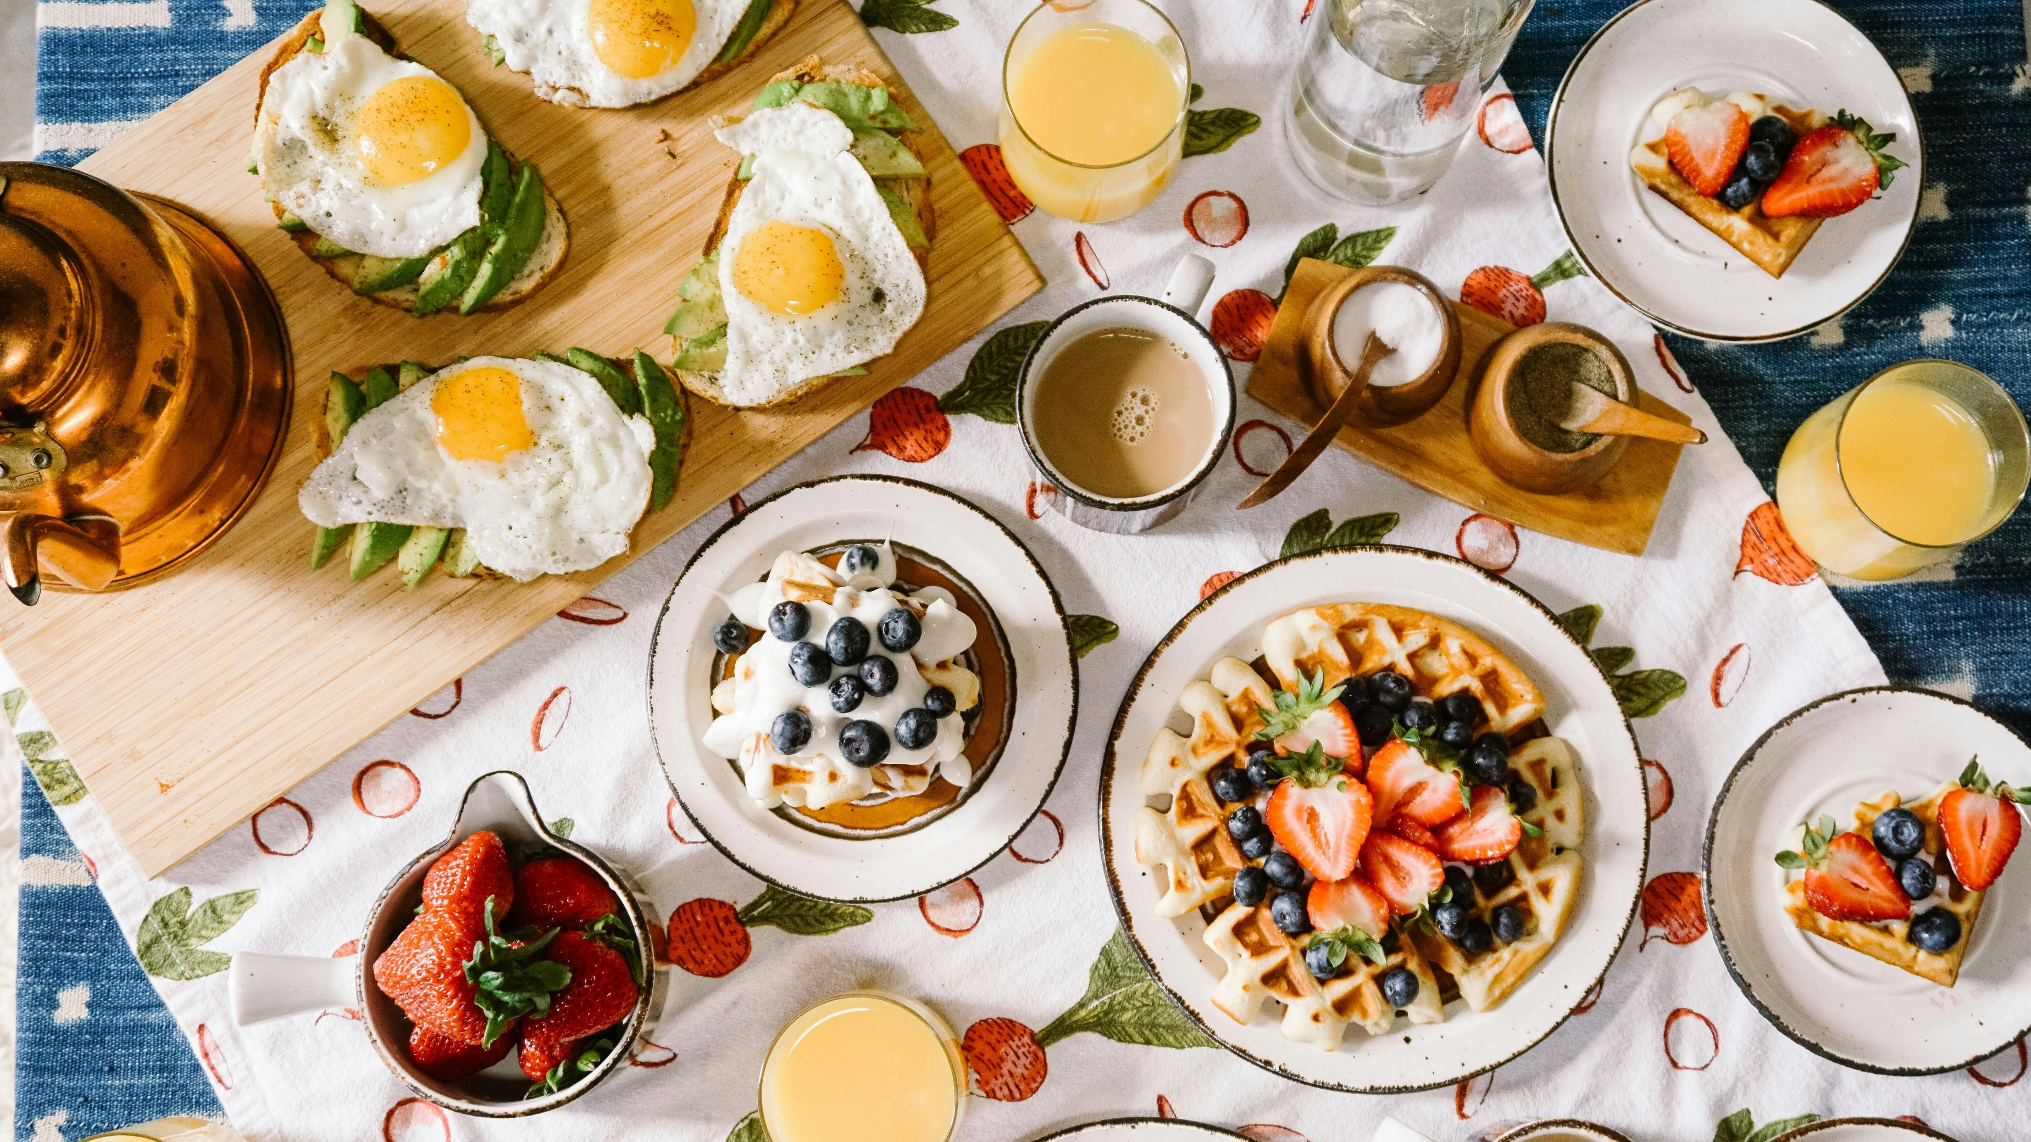
Планировщик питания
Брифинг «Я понял проект, как…»

Slide 2
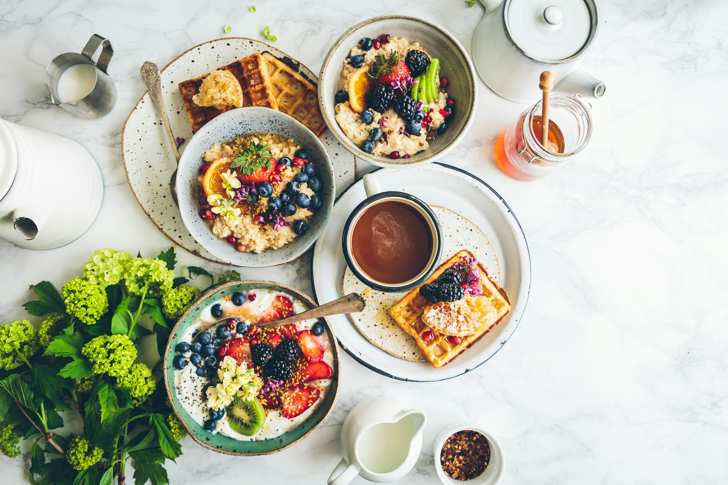
Первостепенная цель приложения – освободить время студентов и молодых специалистов для того, что действительно важно – карьеры, отношений, хобби, – убрав из их жизни ежедневную рутину принятия решений в сфере питания.
Проект задумывается не как генератор рецептов или калькулятор калорийности. Это персональный AI-нутрициолог, который решает проблему баланса между временем, бюджетом и здоровьем.
Медведева Софья, Product / VO

Slide 3
Приложение направлено на помощь человеку питаться под его конкретную цель и бюджет без трудных расчетов. Сложность заключается в составлении меню – это не просто текст, а сопоставление калорий, цен, вкусов и сроков годности.
Видение с позиции AI-инженера – LLM отвечает за смыслы (рецепты, вкусы, объяснения), а отдельный алгоритмический слой – за расчёты (калории, бюджет, остатки). Иначе модель будет часто галлюцинировать в цифрах, и пользователь уйдёт с неверной суммой и неверными калориями.
Черепова Анастасия, AI Engineer

Slide 4
Задача приложения – составить план питания пользователю: студенту или человеку, живущему одному.
Приложение учитывает следующие факторы: рост, вес, бюджет, подсчет КБЖУ, составление блюд, подбор продуктов. Данные факторы помогают составить план питания под конкретного пользователя.
Карпов Роман, Delivery

Slide 5
Проект направлен на помощь студентам и молодым специалистам в планировании питания с учётом их бюджета, целей по КБЖУ, предпочтений и продуктов, которые уже есть дома. Основная сложность заключается в том, чтобы одновременно соблюсти все ограничения, составить разнообразное меню и минимизировать пищевые отходы.
Важно проверить, что приложение корректно учитывает все заданные пользователем ограничения: бюджет, КБЖУ, аллергии, предпочтения и имеющиеся продукты. Также необходимо тестировать корректность пересчёта меню и списка покупок при изменениях, генерацию рецептов и соблюдение требований по времени и успешности запросов.
Карпова Мария, Quality & Safety

